Slide 1
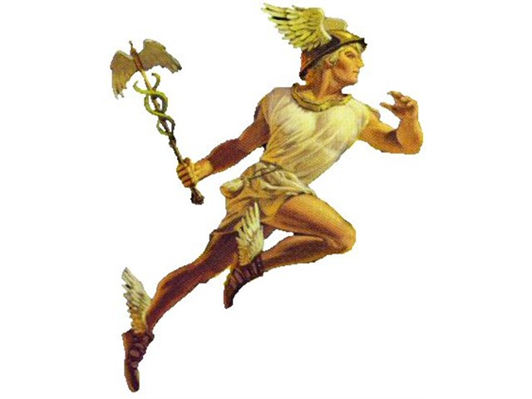
Гермес

Slide 2

Что самое главное в жизни?

Slide 3

Время – одно из ценностей

Slide 4
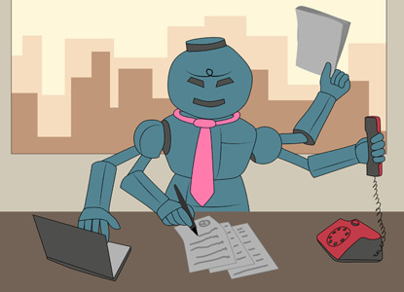
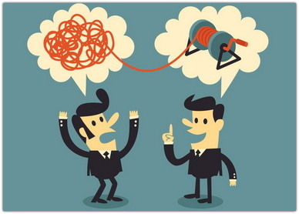
Автоматизация

Slide 5
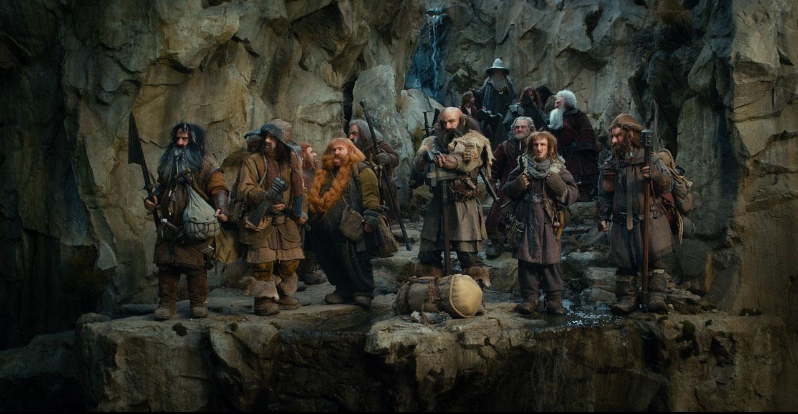
Ох уж эти «походы» за продуктами

Slide 6
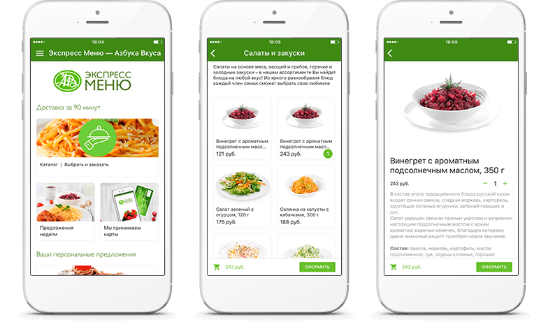
Мобильное приложение

Slide 7

Принцип такси

Slide 8

Время
Деньги
ВремяДеньги
ДеньгиВремя

Slide 9
Conclusion

